Slide 1
“trabalho com objetos.”
“inserir e formatar objetos.”

Slide 2
“Formas automáticas"

Slide 3
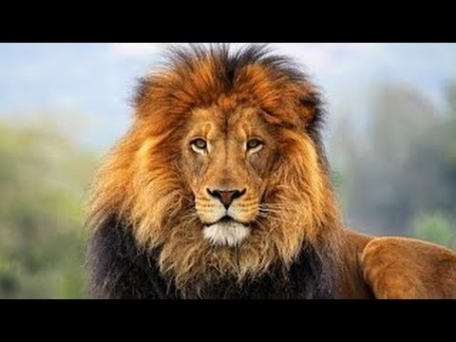
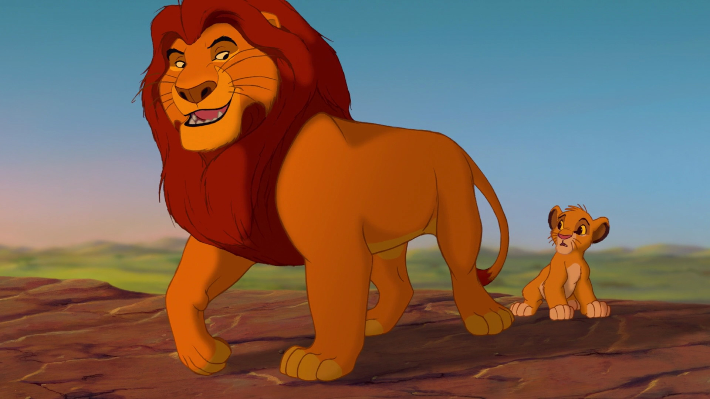
“Imagens e VÍdeos”.
“Esta imagem tem movimento mas este só é visível na vista da apresentação.”
“Esta imagem não tem movimento.”

